Slide 1
ボツスライド

Slide 2
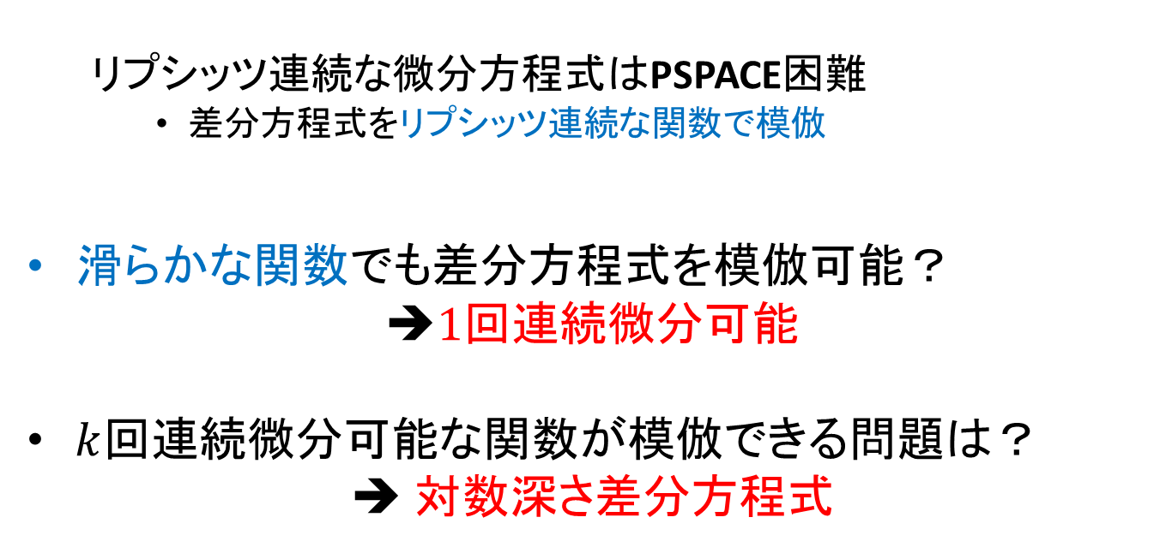
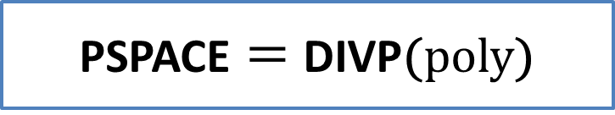
差分方程式を模倣する関数
補題[河村 10]
PSPACE $＝$ DIVP(poly)
リプシッツ連続な微分方程式はPSPACE困難
差分方程式をリプシッツ連続な関数で模倣
滑らかな関数でも差分方程式を模倣可能？
➔$1$回連続微分可能
$k$回連続微分可能な関数が模倣できる問題は？
➔ 対数深さ差分方程式

Slide 3
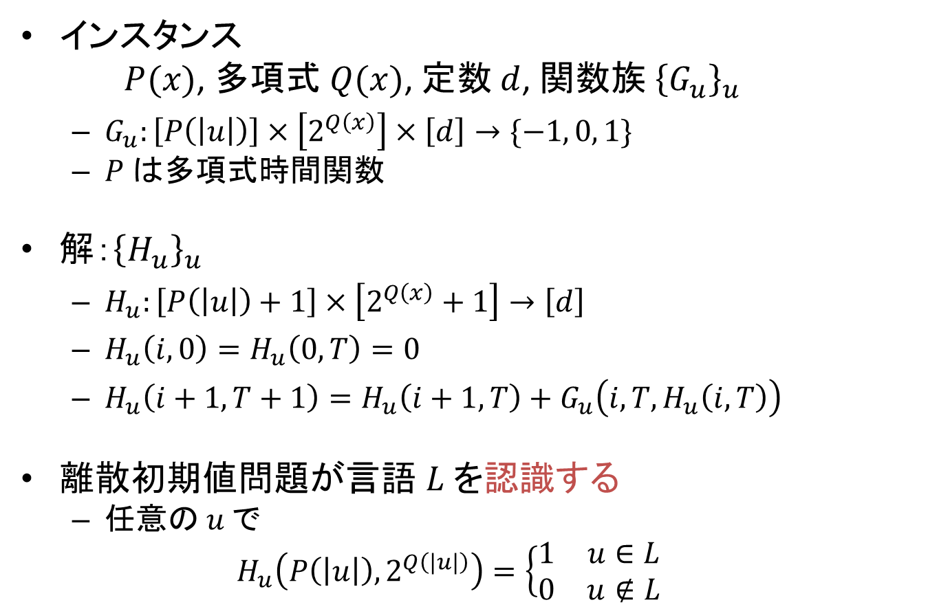
離散初期値問題[河村 ‘10]
インスタンス
$P(x)$, 多項式 $Q(x)$, 定数$d$, 関数族 ${\left\{G_{u}\right\}}_{u}$
$G_{u}:\left[P\left(\left|u\right|\right)\right]×\left[2^{Q\left(x\right)}\right]×\left[d\right]→\{−1, 0, 1\}$
$P$ は多項式時間関数
解：${\left\{H_{u}\right\}}_{u}$
$H_{u}:\left[P\left(\left|u\right|\right)+1\right]×\left[2^{Q\left(x\right)}+1\right]→\left[d\right]$
$H_{u}\left(i,0\right)=H_{u}\left(0, T\right)=0$
$H_{u}\left(i+1,T+1\right)=H_{u}\left(i+1,T\right)+G_{u}\left(i, T, H_{u}\left(i,T\right)\right)$
離散初期値問題が言語 $L$ を認識する
任意の $u$ で
$$H_{u}\left(P\left(\left|u\right|\right), 2^{Q\left(\left|u\right|\right)}\right)=\left\{\begin{matrix}1 & u∈L \\ 0 & u∉L\end{matrix}\right.$$
Notes:
読まない

Slide 4
背景 計算理論解析(Computable Analysis)
計算可能性理論, 計算量理論を用いて解析学を行う.
数値解析, アナログ計算とのかかわり
実数や実関数を計算する機械を定義
本質的な難しさを表す

Slide 5
リプシッツ条件の場合[河村10]
PSPACE 完全な DIP(poly) をリプシッツ連続な関数の常微分方程式で模倣する.

Slide 6


















離散初期値問題[河村 ‘10]
$$0$$
$$H_{u}(0,0)$$
$$H_{u}(0,1)$$
$$H_{u}({0,2}^{Q})$$
$$0$$
$$H_{u}(1,0)$$
$$H_{u}(1,1)$$
$$H_{u}({1,2}^{Q})$$
$$0$$
$$H_{u}(2,0)$$
$$H_{u}(2,1)$$
$$H_{u}({2,2}^{Q})$$
$$P\left(\left|u\right|\right)$$
$$0$$
$$H_{u}(P,0)$$
$$H_{u}(P,1)$$
$$H_{u}(P,2^{Q})$$
$$2^{Q\left(\left|u\right|\right)}$$
$$H_{u}\left(i,0\right)=0$$

Slide 7





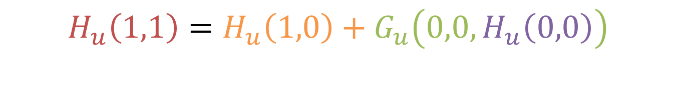


離散初期値問題[河村 ‘10]
$$H_{u}(0,0)$$
$$G_{u}$$
$$H_{u}(0,1)$$
$$H_{u}({0,2}^{Q})$$
$$H_{u}(0,0)$$
$$H_{u}(1,0)$$
$$H_{u}(1,1)$$
$$H_{u}({1,2}^{Q})$$
$$H_{u}(1,0)$$
$$H_{u}(1,1)$$
$$H_{u}(2,0)$$
$$H_{u}(2,1)$$
$$H_{u}({2,2}^{Q})$$
$$H_{u}(P,0)$$
$$H_{u}(P,1)$$
$$H_{u}(P,2^{Q})$$
$$H_{u}\left(1,1\right)=H_{u}\left(1,0\right)+G_{u}\left(0,0,H_{u}\left(0,0\right)\right)$$

Slide 8



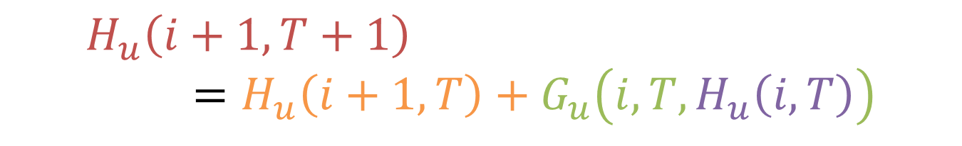


離散初期値問題[河村 ‘10]
$$H_{u}(0,0)$$
$$H_{u}(0,1)$$
$$H_{u}({0,2}^{Q})$$
$$H_{u}(1,0)$$
$$H_{u}(1,1)$$
$$H_{u}({1,2}^{Q})$$
$$H_{u}(1,0)$$
$$G_{u}$$
$$H_{u}(2,0)$$
$$H_{u}(1,1)$$
$$H_{u}(2,0)$$
$$H_{u}(2,1)$$
$$H_{u}(2,1)$$
$$H_{u}({2,2}^{Q})$$
$$H_{u}(P,0)$$
$$H_{u}(P,1)$$
$$H_{u}(P,2^{Q})$$
$$H_{u}\left(i+1,T+1\right)=H_{u}\left(i+1,T\right)+G_{u}\left(i,T,H_{u}\left(i,T\right)\right)$$

Slide 9


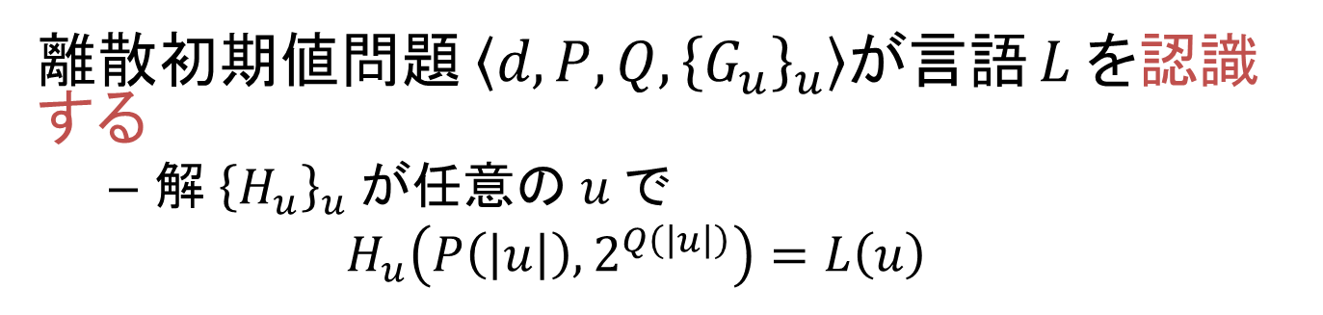
離散初期値問題[河村 ‘10]
$$H_{u}(0,0)$$
$$H_{u}(0,1)$$
$$H_{u}({0,2}^{Q})$$
$$H_{u}(1,0)$$
$$H_{u}(1,1)$$
$$H_{u}({1,2}^{Q})$$
$$H_{u}(2,0)$$
$$H_{u}(2,1)$$
$$H_{u}({2,2}^{Q})$$
$$H_{u}(P,0)$$
$$H_{u}(P,1)$$
$$H_{u}(P,2^{Q})$$
$$L(u)$$
離散初期値問題 $\left\langle d,P,Q, {\left\{G_{u}\right\}}_{u}\right\rangle$が言語 $L$ を認識する
解 ${\left\{H_{u}\right\}}_{u}$が任意の $u$ で
$$H_{u}\left(P\left(\left|u\right|\right), 2^{Q\left(\left|u\right|\right)}\right)=L\left(u\right)$$

Slide 10









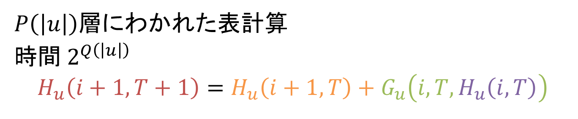





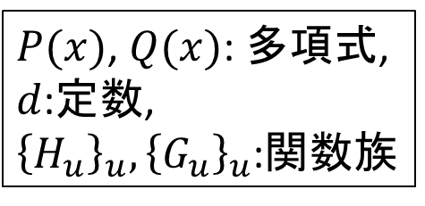
常微分方程式の離散版： 離散初期値問題[河村 10]
$$H_{u}(0,0)$$
$$H_{u}(0,1)$$
$$H_{u}({0,2}^{Q})$$
$$H_{u}(1,0)$$
$$G_{u}$$
$$H_{u}(1,1)$$
$$H_{u}({1,2}^{Q})$$
$$P\left(\left|u\right|\right)$$
$$H_{u}(2,0)$$
$$H_{u}(2,1)$$
$$H_{u}({2,2}^{Q})$$
$$H_{u}(P,0)$$
$$H_{u}(P,1)$$
$$H_{u}(P,2^{Q})$$
$$L(u)$$
$$2^{Q\left(\left|u\right|\right)}$$
$P(x)$, $Q(x)$: 多項式,
$d$:定数,
${\left\{H_{u}\right\}}_{u},{\left\{G_{u}\right\}}_{u}$:関数族
$P\left(\left|u\right|\right)$層にわかれた表計算
時間 $2^{Q\left(\left|u\right|\right)}$
$$H_{u}\left(i+1,T+1\right)=H_{u}\left(i+1,T\right)+G_{u}\left(i,T,H_{u}\left(i,T\right)\right)$$

Slide 11


常微分方程式の離散版： 離散初期値問題[河村 10]
$$0$$
$$H_{u}(0,1)$$
$$H_{u}({0,2}^{Q})$$
$$0$$
$$G_{u}$$
$$H_{u}(1,1)$$
$$H_{u}({1,2}^{Q})$$
$$P\left(\left|u\right|\right)$$
$$0$$
$$H_{u}(2,1)$$
$$H_{u}({2,2}^{Q})$$
$$0$$
$$H_{u}(P,1)$$
$$H_{u}(P,2^{Q})$$
$$L(u)$$
$$2^{Q\left(\left|u\right|\right)}$$
$P(x)$, $Q(x)$: 多項式,
$d$:定数,
${\left\{H_{u}\right\}}_{u},{\left\{G_{u}\right\}}_{u}$:関数族
$P\left(\left|u\right|\right)$層にわかれた表計算
時間 $2^{Q\left(\left|u\right|\right)}$
$$H_{u}\left(i+1,T+1\right)=H_{u}\left(i+1,T\right)+G_{u}\left(i,T,H_{u}\left(i,T\right)\right)$$

Slide 12


常微分方程式の離散版： 離散初期値問題[河村 10]
$$H_{u}(0,0)$$
$$G_{u}$$
$$H_{u}(0,1)$$
$$H_{u}({0,2}^{Q})$$
$$H_{u}(1,0)$$
$$H_{u}(1,1)$$
$$H_{u}({1,2}^{Q})$$
$$P\left(\left|u\right|\right)$$
$$H_{u}(2,0)$$
$$H_{u}(2,1)$$
$$H_{u}({2,2}^{Q})$$
$$H_{u}(P,0)$$
$$H_{u}(P,1)$$
$$H_{u}(P,2^{Q})$$
$$L(u)$$
$$2^{Q\left(\left|u\right|\right)}$$
$P(x)$, $Q(x)$: 多項式,
$d$:定数,
${\left\{H_{u}\right\}}_{u},{\left\{G_{u}\right\}}_{u}$:関数族
$P\left(\left|u\right|\right)$層にわかれた表計算
時間 $2^{Q\left(\left|u\right|\right)}$
$$H_{u}\left(i+1,T+1\right)=H_{u}\left(i+1,T\right)+G_{u}\left(i,T,H_{u}\left(i,T\right)\right)$$

Slide 13
常微分方程式の離散版： 離散初期値問題[河村10]
$$H_{u}(0,0)$$
$$H_{u}(0,1)$$
$$H_{u}({0,2}^{Q})$$
$$H_{u}(1,0)$$
$$G_{u}$$
$$H_{u}(1,1)$$
$$H_{u}({1,2}^{Q})$$
$$P\left(\left|u\right|\right)$$
$$H_{u}(2,0)$$
$$H_{u}(2,1)$$
$$H_{u}({2,2}^{Q})$$
$$H_{u}(P,0)$$
$$H_{u}(P,1)$$
$$H_{u}(P,2^{Q})$$
$$L(u)$$
$$2^{Q\left(\left|u\right|\right)}$$
$P(x)$, $Q(x)$: 多項式,
$d$:定数,
${\left\{H_{u}\right\}}_{u},{\left\{G_{u}\right\}}_{u}$:関数族
$P\left(\left|u\right|\right)$層にわかれた表計算
時間 $2^{Q\left(\left|u\right|\right)}$
$$H_{u}\left(i+1,T+1\right)=H_{u}\left(i+1,T\right)+G_{u}\left(i,T,H_{u}\left(i,T\right)\right)$$

Slide 14
常微分方程式の離散版： 離散初期値問題[河村 10]
$$H_{u}(0,0)$$
$$H_{u}(0,1)$$
$$H_{u}({0,2}^{Q})$$
$$H_{u}(1,0)$$
$$G_{u}$$
$$H_{u}(1,1)$$
$$H_{u}({1,2}^{Q})$$
$$P\left(\left|u\right|\right)$$
$$H_{u}(2,0)$$
$$H_{u}(2,1)$$
$$H_{u}({2,2}^{Q})$$
$$H_{u}(P,0)$$
$$H_{u}(P,1)$$
$$H_{u}(P,2^{Q})$$
$$L(u)$$
$$2^{Q\left(\left|u\right|\right)}$$
$P(x)$, $Q(x)$: 多項式,
$d$:定数,
${\left\{H_{u}\right\}}_{u},{\left\{G_{u}\right\}}_{u}$:関数族
$P\left(\left|u\right|\right)$層にわかれた表計算
時間 $2^{Q\left(\left|u\right|\right)}$
$$H_{u}\left(i+1,T+1\right)=H_{u}\left(i+1,T\right)+G_{u}\left(i,T,H_{u}\left(i,T\right)\right)$$

Slide 15
常微分方程式の離散版： 離散初期値問題[河村 10]
$$H_{u}(0,0)$$
$$H_{u}(0,1)$$
$$H_{u}({0,2}^{Q})$$
$$H_{u}(1,0)$$
$$G_{u}$$
$$H_{u}(1,1)$$
$$H_{u}({1,2}^{Q})$$
$$P\left(\left|u\right|\right)$$
$$H_{u}(2,0)$$
$$H_{u}(2,1)$$
$$H_{u}({2,2}^{Q})$$
$$H_{u}(P,0)$$
$$H_{u}(P,1)$$
$$H_{u}(P,2^{Q})$$
$$L(u)$$
$$2^{Q\left(\left|u\right|\right)}$$
$P(x)$, $Q(x)$: 多項式,
$d$:定数,
${\left\{H_{u}\right\}}_{u},{\left\{G_{u}\right\}}_{u}$:関数族
$P\left(\left|u\right|\right)$層にわかれた表計算
時間 $2^{Q\left(\left|u\right|\right)}$
$$H_{u}\left(i+1,T+1\right)=H_{u}\left(i+1,T\right)+G_{u}\left(i,T,H_{u}\left(i,T\right)\right)$$

Slide 16



常微分方程式の離散版： 離散初期値問題[河村 10]
$$H_{u}(0,0)$$
$$H_{u}(0,1)$$
$$H_{u}({0,2}^{Q})$$
$$H_{u}(1,0)$$
$$G_{u}$$
$$H_{u}(1,1)$$
$$H_{u}({1,2}^{Q})$$
$$P\left(\left|u\right|\right)$$
$$H_{u}(2,0)$$
$$H_{u}(2,1)$$
$$H_{u}({2,2}^{Q})$$
$$H_{u}(P,0)$$
$$H_{u}(P,1)$$
$$H_{u}(P,2^{Q})$$
$$L(u)$$
$$2^{Q\left(\left|u\right|\right)}$$
$P(x)$, $Q(x)$: 多項式,
$d$:定数,
${\left\{H_{u}\right\}}_{u},{\left\{G_{u}\right\}}_{u}$:関数族
$P\left(\left|u\right|\right)$層にわかれた表計算
時間 $2^{Q\left(\left|u\right|\right)}$
$$H_{u}\left(i+1,T+1\right)=H_{u}\left(i+1,T\right)+G_{u}\left(i,T,H_{u}\left(i,T\right)\right)$$

Slide 17


実数
$$3.14159236⋯$$
$$M$$
実数のサイズは無限
符号化できない
機械が正確な値を読み, 知ることはできない
機械が正確な値を書くことはできない
解決策
近似値(を与える関数)で実数を表現

Slide 18
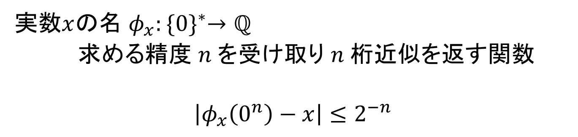



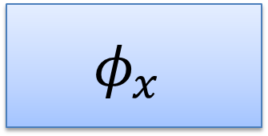
実数の名
実数$x$の名 $φ_{x}:{\{0\}}^{∗}→ℚ$
求める精度 $n$ を受け取り $n$ 桁近似を返す関数
$$\left|φ_{x}\left(0^{n}\right)−x\right|≤2^{−n}$$
$$φ_{x}$$
$$x=0.10110⋯$$
$$ε$$
$$0$$

Slide 19
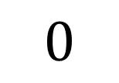
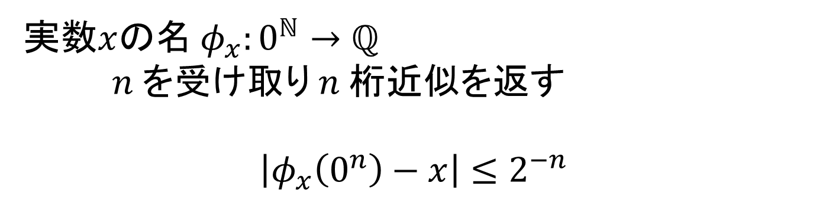

実数の名
実数$x$の名 $φ_{x}:0^{ℕ}→ℚ$
$n$ を受け取り $n$ 桁近似を返す
$$\left|φ_{x}\left(0^{n}\right)−x\right|≤2^{−n}$$
$$φ_{x}$$
$$x=0.10110⋯$$
$$0$$
$$0.1$$

Slide 20

実数の名
実数$x$の名 $φ_{x}:0^{ℕ}→ℚ$
$n$ を受け取り $n$ 桁近似を返す
$$\left|φ_{x}\left(0^{n}\right)−x\right|≤2^{−n}$$
$$φ_{x}$$
$$x=0.10110⋯$$
$$00$$
$$0.11$$

Slide 21
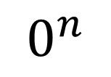
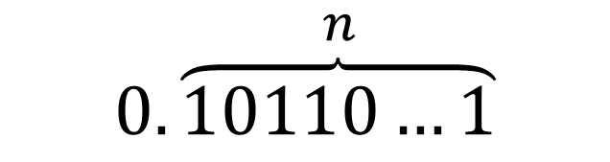
実数の名
実数$x$の名 $φ_{x}:0^{ℕ}→ℚ$
$n$ を受け取り $n$ 桁近似を返す
$$\left|φ_{x}\left(0^{n}\right)−x\right|≤2^{−n}$$
$$φ_{x}$$
$$x=0.10110⋯$$
$$\overset{ n}{0.\overbrace{10110…\text{1}}}$$
$$0^{n}$$

